Slide 1
/** * @author 唐朝刚 * @param cgtang@cumt.edu.cn */
public class 第0x02讲 Java的开发环境
extends Java 语言与网络编程{ }

Slide 2
2.1
Java 的开发环境概述
2.2
JDK 的安装、环境配置及使用
2.3
Java 集成开发工具

Slide 3
2.1 Java 开发环境概述
记事本编写，JDK 编译运行
辅助的开发工具: Jcreator, Notepad++, EditPlus, …
IDE: Eclipse(MyEclipse), NetBeans, IntelliJ IDEA，JBuilder
Remark： 所有的开发环境都需要 JDK 的支持
Notes:
JCreator是Xinox公司制作的一款功能强大的JAVA编辑器

Slide 4
2.2 JDK 的安装、环境配置和使用
JDK 简介
不论什么 Java 开发工具或 Java 应用服务器实质都内置某个版本的 JDK。掌握 JDK 是学好 Java的第一步
JDK 版本: JDK 1.3, 1.4, 5, 6, 7, 8
Java 平台：
JavaSE(J2SE): Java2 Platform Standard Edition，java 平台标准版
JavaEE(J2EE): Java 2 Platform,Enterprise Edition，java 平台企业版
JavaME(J2ME): Java 2 Platform Micro Edition，java 平台微型版
Notes:
(1)SE主要用于桌面程序,控制台开发(JFC) (2)EE企业级开发(JSP,EJB) ,浏览器/服务器的企业应用开发, j2ee是java的企业版本，它是标准版本之上的扩展。采用包括应用服务器在内的三层架构。主要用于电子商务和企业与企业电子商务互连。 J2EE本身是一个开发企业应用程序的框架,sun公司的J2EE版本中包含了它的一个实现,但是一些应用服务器如JBoss,webSphere, weblogic Sphere等里面都包含了J2EE的是实现,对于复杂庞大的企业应用程序才用到这些服务器,对于小的项目用jdk+tomcat就ok
(3)ME嵌入式开发(手机,小家电),入门主要用sun 提供的开发工具集wtk, 也可以用特定厂商的sdk

Slide 5
2.2.1 JDK 的安装和环境配置
Step 1：安装 JDK
安装 JDK（直接运行 exe 程序）到 C:\jdk1.7 下，该目录内容：
javac.exe
bin
java.exe
demo
……
C:\jdk1.7
include
bin
jre
lib
lib
……
src.zip
doc
Notes:
bin 一些可执行文件和动态链接库，如javac、java、javah
等运行程序
db 纯Java开发的数据可 Derby，是一个开源的100% Java开发的关系数据库
demo Java程序实例文件
include 本地方法（Native Methods）专用文件
jre Java运行时环境相关的文件
lib Java的库文件
src.zip Java函数库的源代码
doc 存放以HTML格式的Java的库参考和帮助文档

Slide 6
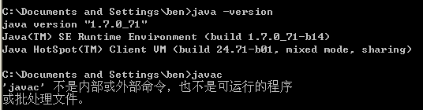
2.2.1 JDK 的安装和环境配置
在命令行界面中输入 java 或 javac 命令，结果如下:
Why?

Slide 7
2.2.1 JDK 的安装和环境配置
Step 2：配置环境变量
Q: 什么是环境变量？
环境变量是在操作系统中定义的变量。可以被所有运行在该操作系统中的程序所访问
配置方法:
我的电脑→属性→高级系统设置→环境变量
环境变量的名称不区分大小写，如 Path 和 path 相同
设置时，如果一个环境变量有多个值，则用 ; 隔开
可用%引用别的环境变量
例如：JAVA_HOME=“C:\jdk1.7”
path=%JAVA_HOME%\bin

Slide 8
2.2.1 JDK 的安装和环境配置
配置 PATH:
C:\jdk1.7\bin
在命令行 cmd 中执行命令时，操作系统依次在当前目录下，Path指定的目录下查找，以最先找到的为准
① 在 Path 环境变量中加上 C:\jdk1.7\bin
②直接在命令所在的目录下运行：
C:\jdk1.7\bin> java -version
√
至此，我们就可以成功运行Java程序了！！！

Slide 9
2.2.1 JDK 的安装和环境配置
环境变量 CLASSPATH（类路径）:
当用 java 命令运行一个 class 文件时，系统如何找到字节码文件？或者在要运行程序中还用到了第三方的类库（jar），系统如何找到这个类库？
——通过classpath

Slide 10
2.2.1 JDK的安装和环境配置
环境变量 CLASSPATH（类路径）:
没有设置 classpath: 在当前目录下找
设置了classpath:在 classpath 所指定的路径中查找该类，找到则运行。（注意：不会在当前目录下查找该类）
要在当前目录下查找，只要在 classpath 中加“.”
例如：classpath=.;C:\jm\mail.jar;C:\jm\activation.jar

Slide 11
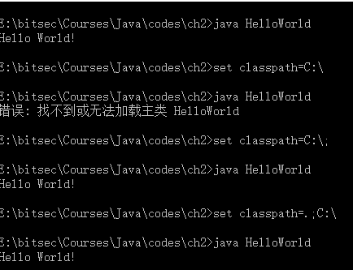
public class HelloWorld { public static void main(String args[]) { //向屏幕上写字符串”Hello World!” System.out.println("Hello World!"); } }

Slide 12
2.2.2 JDK的使用
JDK的命令行工具:
javac (编译)
java (运行)
jdb （调试）
javah
javap （反汇编）
javadoc（生成文档）
jar （打包）
appletviewer
Notes:
javah :C 头文件和 Stub 文件生成器。javah 从 Java 类生成 C 头文件和 C 源文件。这些文 件提供了连接胶合，使 Java 和 C 代码可进行交互。
jdb:java调试工具
Javap:java反汇编命令
Javadoc:生成类的html格式的API帮助文档
jar:先打开命令提示符(win2000或在运行筐里执行cmd命令，win98为DOS提示符)，输入jar –help,然后回车(如果你盘上已经有了jdk1.1或以上版本)，看到什么： 用法：jar {ctxu}[vfm0Mi] [jar-文件] [manifest-文件] [-C 目录] 文件名 ...
示例1：将两个class文件存档到一个名为 'classes.jar' 的存档文件中： jar cvf classes.jar Foo.class Bar.class 示例2：用一个存在的清单（manifest）文件 'mymanifest' 将 foo/ 目录下的所有 文件存档到一个名为 'classes.jar' 的存档文件中： jar cvfm classes.jar mymanifest -C foo/ .

Slide 13
2.2.3 JDK编程举例
第一个Java应用程序
【例】 HelloWorld.java 第一个应用程序示例
public class HelloWorld { public static void main(String args[]) { //向屏幕上写字符串”Hello World!” System.out.println("Hello World!"); } }
【注】：
psvm—public static void main(String args[])
sout — System.out.println
Notes:
分析:
(1)注释
(2)代码的结构(解释各个关键字):类头和类体
(3) 类是Java程序的基本组成单位,程序文件、文件名和类之间的关系
(4)main方法的重要作用，main方法如何编写

Slide 14
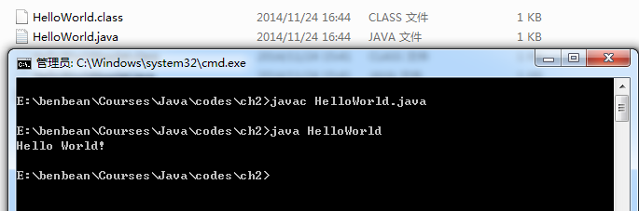

Slide 15
应用程序编程注意:
main 方法是一个特殊的方法, 每个 java 应用程序都需要含有这个方法, 因为它是程序执行的入口, 由它再去调用其他方法
main 方法必须放在类中, 而且格式固定:
public static void main(String[] args)或
public static void main(String args[])
Java 区分大小写
同一个 .java 文件中可以定义多个类, 但是只能定义一个公共类, 且文件名必须和公共类相同

Slide 16
HelloWorld2.java
public class HelloWorld2{ public static void main(String [] args){ //向屏幕上写字符串"Hello World!" System.out.println("Hello World!"); } } class SecondClass { public static void main(String args[]) { System.out.println("Welcome"); } }
Notes:
也可以没有公共类,main()方法不一定要放在公共类中

Slide 17
Java 小应用程序 applet
2.2.3 JDK编程举例
index.html
【例】HelloWorldApplet.java
import java.awt.*;
import java.applet.*;
public class HelloWorldApplet extends Applet{
public void paint(Graphics g){
g.drawString("Hello World!",20,20);
}
}
<HTML>
<HEAD>
<TITLE>HelloWorldApplet
</TITLE>
</HEAD>
<BODY>
<APPLET CODE="HelloWorldApplet.class" WIDTH=300 HEIGHT=40>
</APPLET>
</BODY>
</HTML>
Notes:
appletviewer index.html

Slide 18
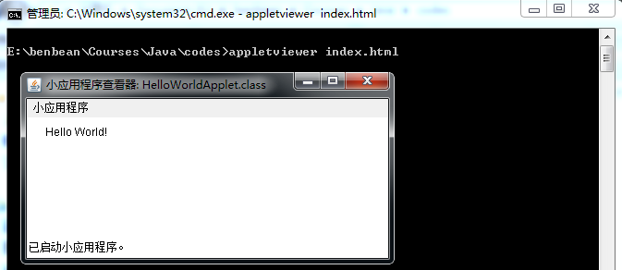
appletviewer index.html

Slide 19
小应用程序编程注意:
import java.awt.*;
import java.applet.*;
Applet 中都会含有类似的代码，功能是使用 JDK 提供的功能
AWT(Abstract Window Toolkit) : Contains all of the classes for creating user interfaces and for painting graphics and images
Applet: is a small program that is intended not to be run on its own, but rather to be embedded inside another application
Notes:
，import后面的java.applet.*就是指定了Applet.class文件的位置，这是所有Applet必须继承的父类，java.awt.*引入了awt的所有类。Java系统包提供了很多预定义类，我们可以直接引用它们而不必重新编写程序。编写一个Applet程序，一定要引入Applet类，以便使用其各种特色。又因为Applet需要使用图形界面，这就需要加载awt，其中包含了处理图形界面的类

Slide 20
小应用程序编程注意:
重写父类 Applet 的 paint() 方法，其中参数 g 为Graphics 类，表示当前作画的上下文
Applet 没有 main() 方法，必须编写HTML文件，将该 Applet 嵌入其中，然后用支持 Java 的浏览器或JDK 的 appletviewer 命令来运行
HTML 中 <Applet> 和 </Applet> 标签: 至少需要三个参数:
Code, Width, Height
Notes:
在paint()方法中，调用g的方法drawString()，在坐标（20，20）处输出字符串“Hello World!”。

Slide 21
2.3 Java 集成开发工具
IDE: 提供集成开发环境（集编辑、编译、调试、打包、发布等功能于一体，并具有可视化的界面设计、文档自动编写、辅助软件设计等功能)
Eclipse(开源免费)→MyEclipse(收费)
NetBeans(官方出品, 开源)
IntelliJ IDEA(商业版，社区版免费)
Notes:
Eclipse的前身是Visual Age for Java

Slide 22


Eclipse 的发展
Eclipse 是开源的，前身是 IBM 的 Visual Age, 用 Java语言编写
2001年11月诞生
2003年 Eclipse 2.1 发布，引起轰动
new: Eclipse 4.4
出色而具独创性的平台特性及开放源代码的特点，吸引了众多大公司加入到平台的发展上来
Notes:
2001年11月Eclipse诞生,但面世之初,它还很不起眼,未能受到太多关注;
2003年3月Eclipse 2.1发布,由于它友好、功能强大，引起了轰动，世界各地的下载者蜂拥而至；
大公司有：IBM, Borland, Oracle,Sybase, Redhat
如Spring， Struts等框架都会附带提供各自的Eclipse插件工具

Slide 23
Eclipse 的体系结构
Eclipse 是一种通用的工具平台——普遍适用的开放式 IDE
Java开发环境
插件（JDT）
插件开发环境
（PDE）
其他的第
三方插件
Eclipse图形界面
工作台（workbench）
JFace
SWT
(Standard Widget Toolkit)
Eclipse核心
工作空间（workspace）
运行时内核（runtime）
Notes:
核心设计思想：一切皆为插件，核心非常小，其他功能都基于此核心写成插件

Slide 24

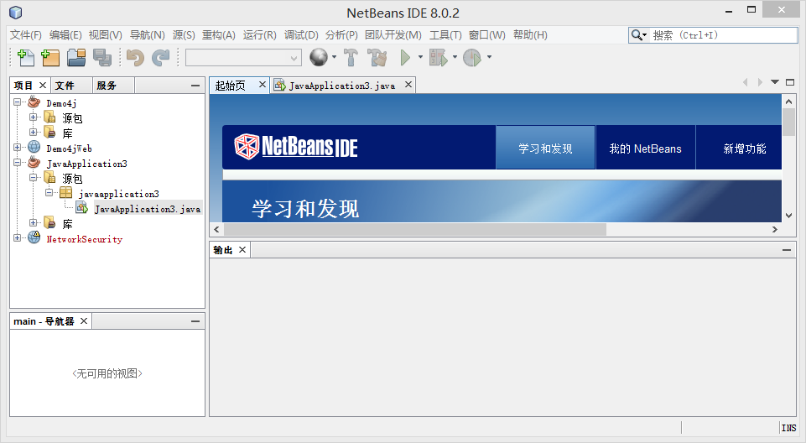
NetBeans

Slide 25


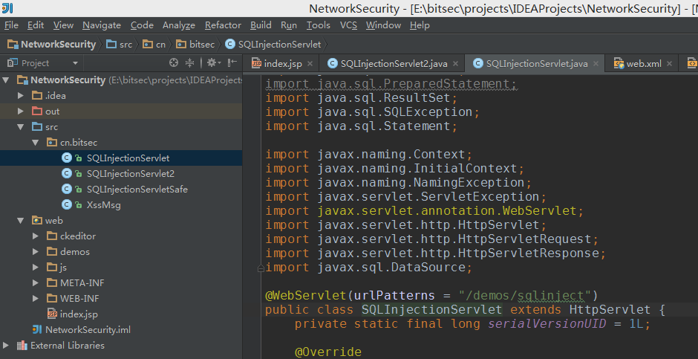

IntelliJ IDEA→Android Studio

